Slide 1

Στρατηγικός Σχεδιασμός
ΕΟΓΣΚΦ
2024-2026
«Ανάπτυξη, Αριστεία, Συμπερίληψη, Διεθνής Αναγνώριση»

Slide 2


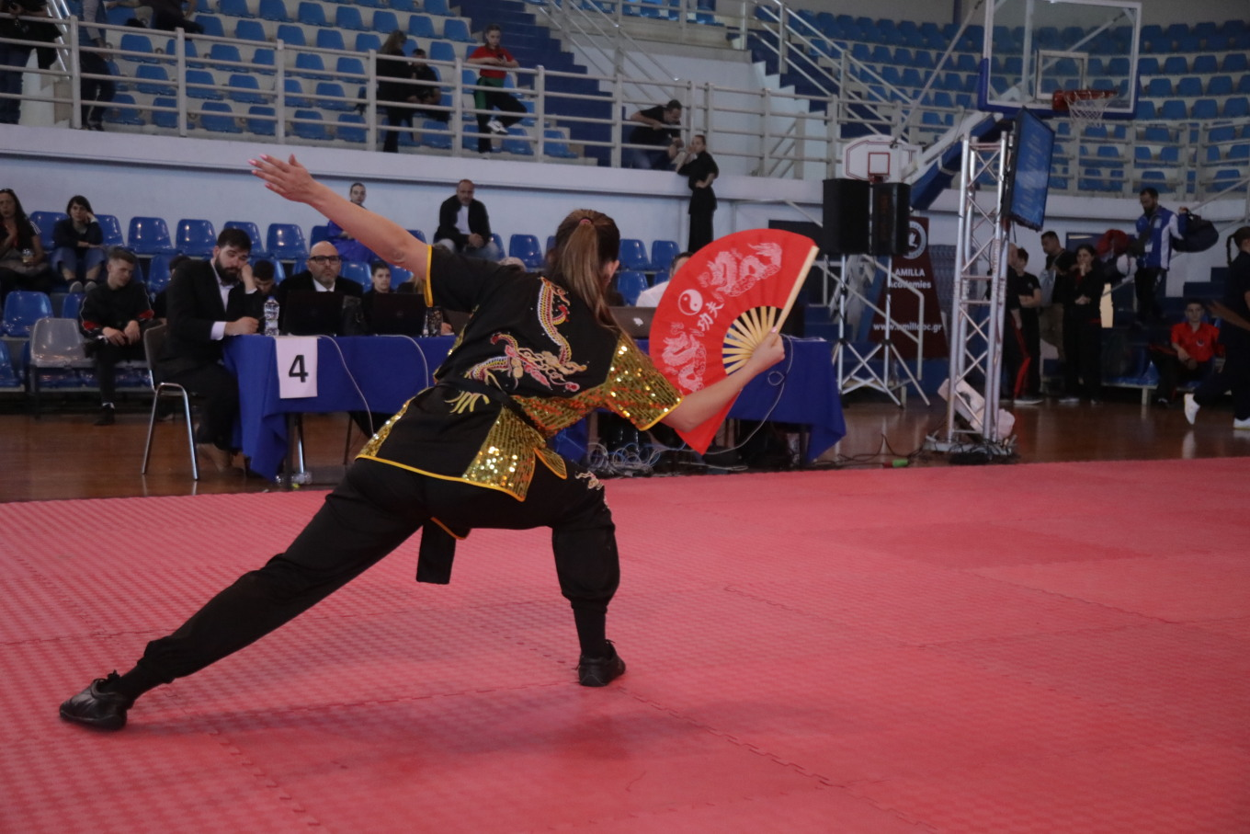
Στρατηγικός σχεδιασμός
Ο Στρατηγικός σχεδιασμός είναι…
η δομημένη διαδικασία καθορισμού του οράματος, της αποστολής και των μακροπρόθεσμων στόχων της ΕΟΓΣΚΦ,
μέσω ανάλυσης του εσωτερικού και εξωτερικού περιβάλλοντος, χάραξης στρατηγικών επιλογών και ευθυγράμμισης πόρων,
με σκοπό τη δημιουργία βιώσιμου ανταγωνιστικού πλεονεκτήματος και τη διαρκή προσαρμογή στις μεταβαλλόμενες συνθήκες.

Slide 3
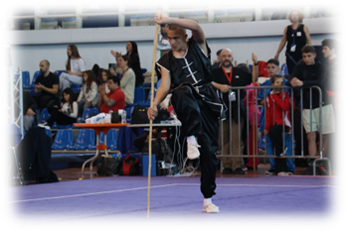
Στρατηγικός σχεδιασμός
Ο Στρατηγικός σχεδιασμός γίνεται …
για να καθορίσει το όραμα, τους στόχους και τις στρατηγικές της ΕΟΓΣΚΦ,
διασφαλίζοντας αποτελεσματική χρήση πόρων, ανταγωνιστικό πλεονέκτημα και προσαρμογή στις μεταβαλλόμενες συνθήκες.

Slide 4
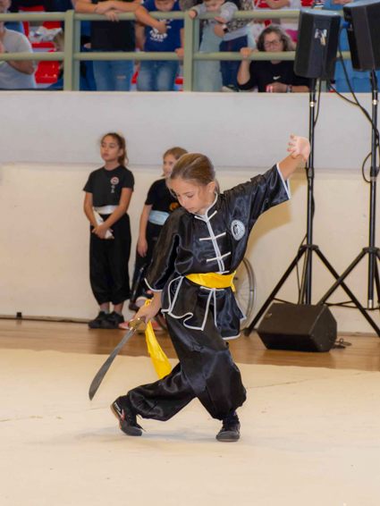
1.1 Εισαγωγή
1.
Ο στρατηγικός σχεδιασμός της Ελληνικής Ομοσπονδίας Γουσού Κουνγκ Φου Κουνγκ Φου (ΕΟΓΣΚΦ) για την περίοδο 2024-2026 εστιάζει στην ολιστική ανάπτυξη του αθλήματος, με έμφαση στη διατήρηση της πολιτιστικής κληρονομιάς, την αγωνιστική αριστεία και την κοινωνική συνοχή.

Slide 5
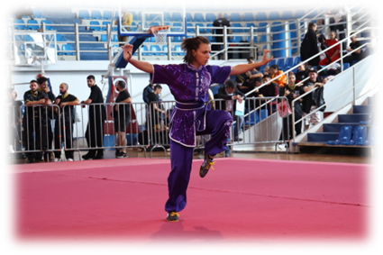
1.
1.1 Εισαγωγή
Το Ευρωπαϊκό Πρωτάθλημα Γουσού Κουνγκ Φου το 2025 αποτελεί ορόσημο, προσφέροντας μοναδική ευκαιρία διεθνούς προβολής, οργανωτικής αναβάθμισης και ενίσχυσης του αθλήματος σε όλα τα επίπεδα.
Παράλληλα, η ένταξη του Γουσού Κουνγκ Φου στο πρόγραμμα της Ολυμπιάδας Νέων 2026 στο Ντακάρ ενισχύει τη διεθνή αναγνώριση του αθλήματος και δημιουργεί προοπτικές για τους αθλητές μας να διακριθούν σε παγκόσμιο επίπεδο.

Slide 6
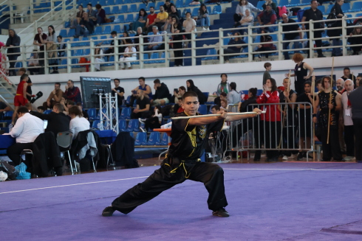
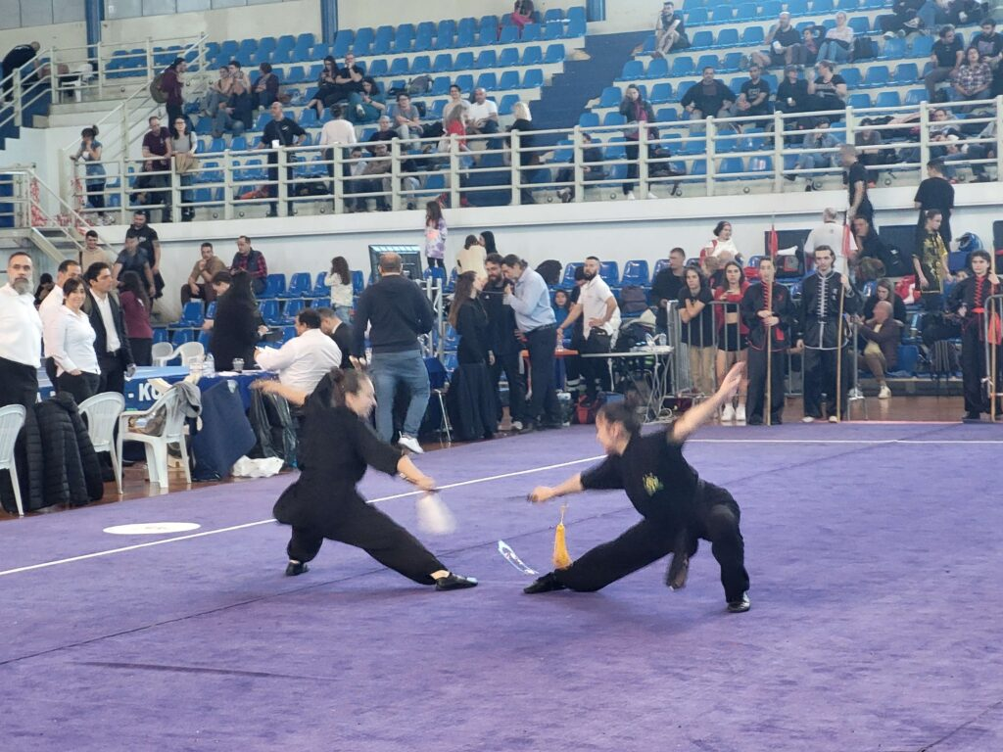
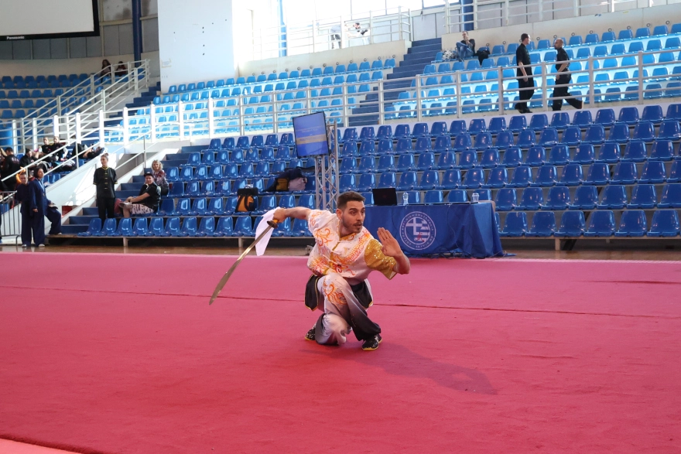
1.2 Οργανωτική Δομή:
Διοικητικό Συμβούλιο: Πρόεδρος, 10 μέλη και 3 αναπληρωματικά μέλη.
Κεντρική Επιτροπή Διαιτησίας: 3 μέλη.
Επιτροπή Δεοντολογίας: 5 μέλη.
Δικαστική Επιτροπή: 3 μέλη.
Τεχνική Επιτροπή: 3 μέλη.

Slide 7
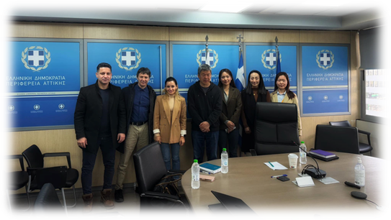
Όραμα
2.
Με σύνθημα «Πάθος για Αθλητισμό, Δέσμευση για Αριστεία, χωρίς Κοινωνικούς Αποκλεισμούς», στοχεύουμε:
Στη διάδοση του Γουσού Κουνγκ Φου σε κάθε γωνιά της Ελλάδας.
Στη συνεχή βελτίωση της αγωνιστικής και οργανωτικής αριστείας.
Στη δημιουργία μιας Εθνικής Ομάδας διεθνώς αναγνωρισμένης για τις επιδόσεις της.

Slide 8
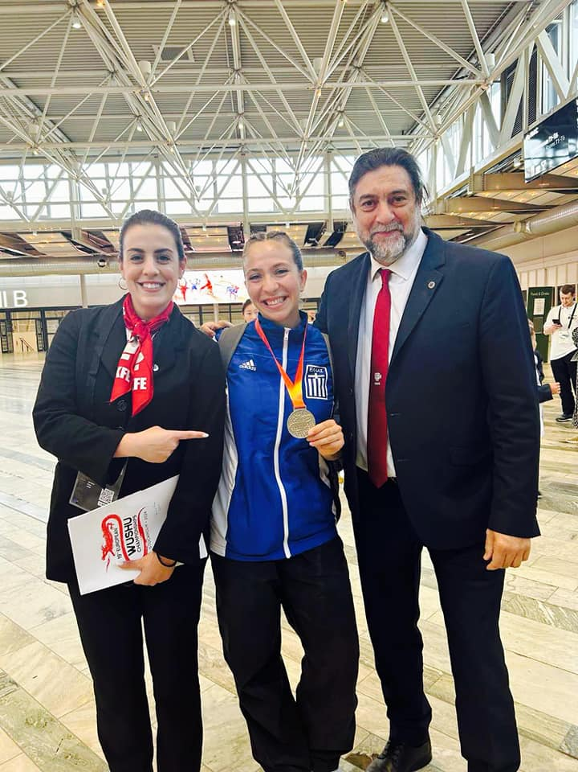
Αποστολή
Η ΕΟΓΣΚΦ δεσμεύεται να:
Στηρίξει σωματεία, αθλητές, προπονητές και διοικητικά στελέχη με μέσα και ευκαιρίες.
Προάγει την αθλητική αριστεία και την ηθική ανάπτυξη.
Υιοθετήσει τεχνολογικές λύσεις, όπως η ηλεκτρονική πλατφόρμα δελτίων αθλητών.
Εξασφαλίσει διεθνή επιτυχία και αναγνώριση.

Slide 9
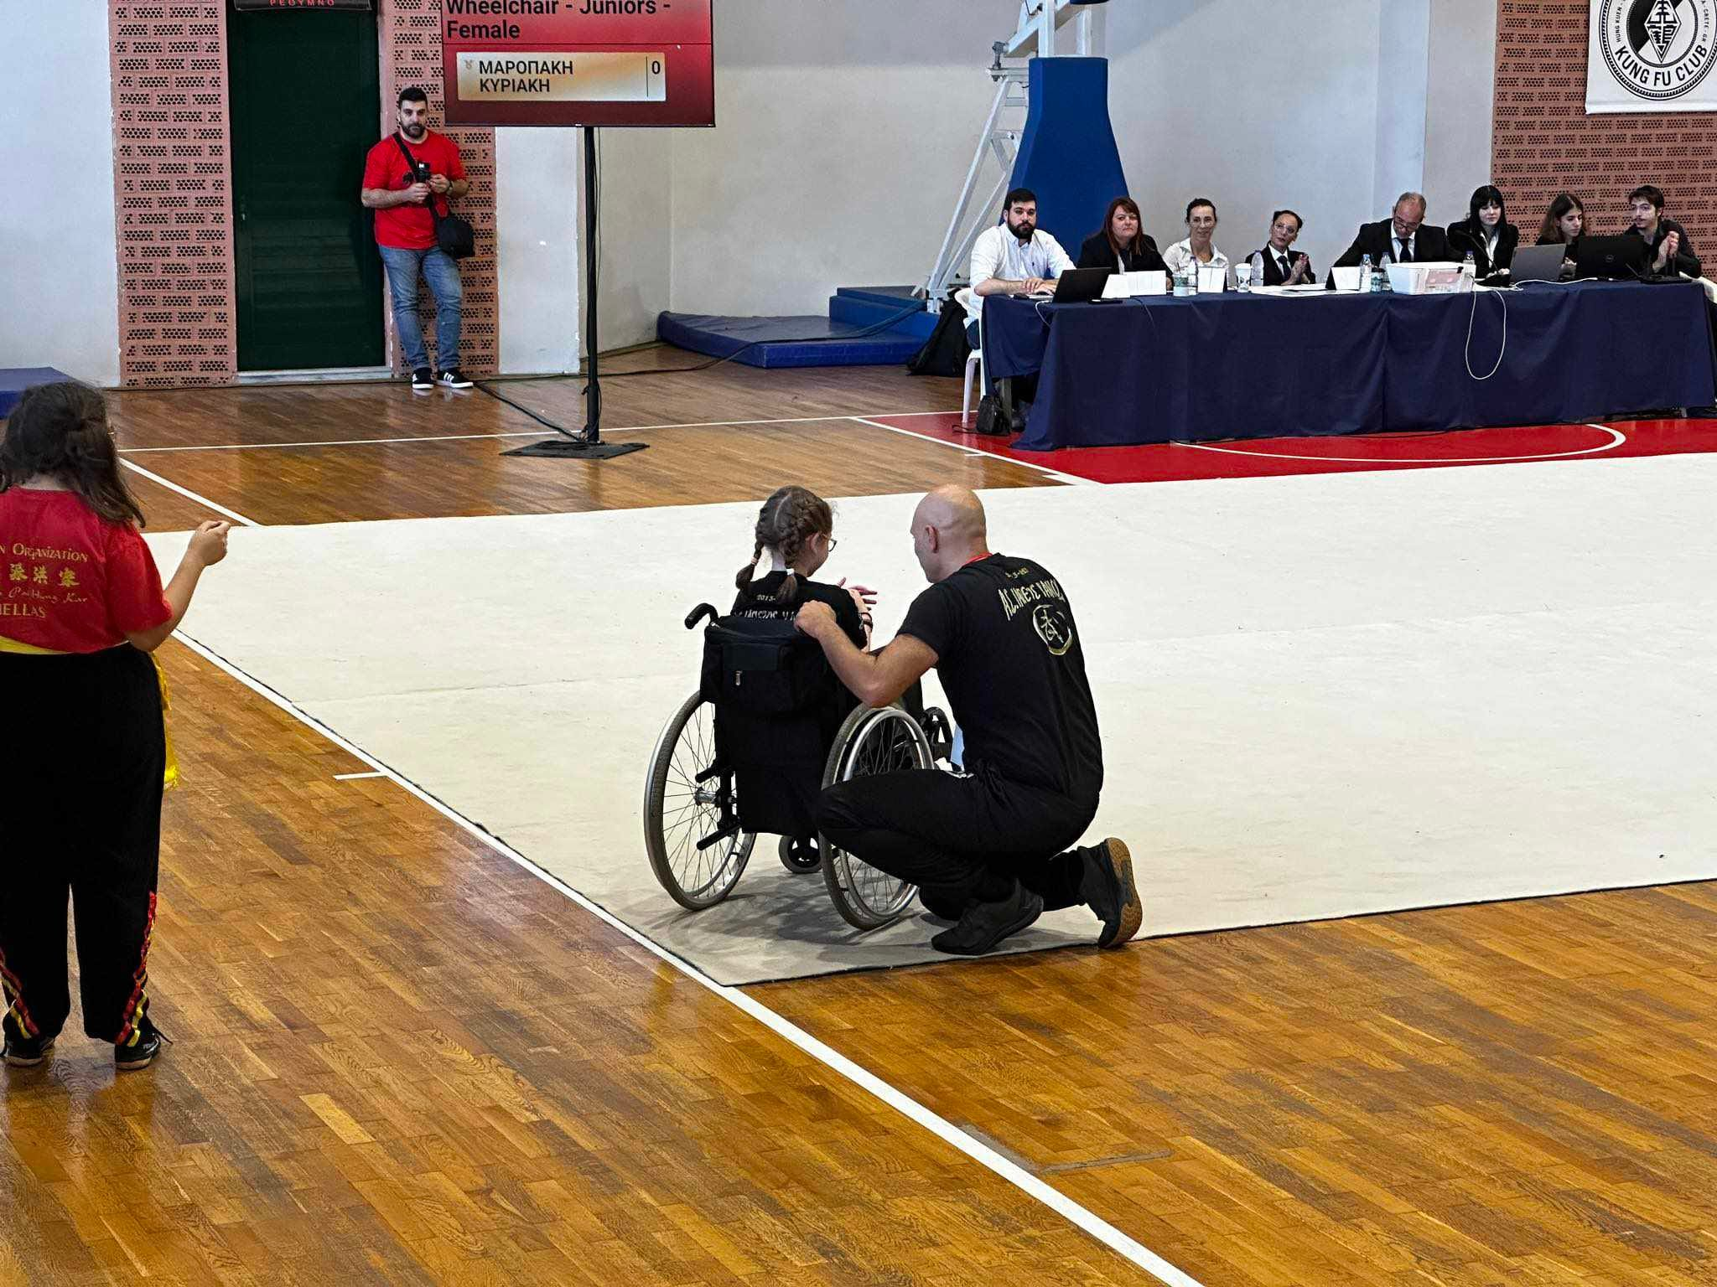
Συμπερίληψη και Πρόσβαση
Η ΕΟΓΣΚΦ, εμφορούμενη από βαθιά αίσθηση κοινωνικής ευθύνης και προσήλωσης στις αρχές της ισότητας και της συμπερίληψης, στηρίζει με κάθε δυνατό τρόπο τα άτομα με αναπηρία (ΑμεΑ) που επιλέγουν το Γουσού Κουνγκ Φου ως μέσο έκφρασης, ενδυνάμωσης και προσωπικής εξέλιξης. Με την ακλόνητη πίστη ότι ο αθλητισμός αποτελεί δικαίωμα όλων, η Ομοσπονδία αναλαμβάνει πρωταγωνιστικό ρόλο στη δημιουργία ενός περιβάλλοντος όπου οι ανάγκες και οι δυνατότητες των ατόμων ΑμεΑ αναγνωρίζονται, στηρίζονται και ενδυναμώνονται.
Η Ομοσπονδία διασφαλίζει ότι οι σχολές του αθλήματος είναι πλήρως προσβάσιμες και ανοιχτές σε όλους, δημιουργώντας ένα περιβάλλον όπου ο σεβασμός, η αποδοχή και οι ίσες ευκαιρίες αποτελούν θεμέλιο λίθο.
Η στήριξη αυτή δεν είναι απλώς τυπική, αλλά ουσιαστική και πολυδιάστατη, στοχεύοντας
στην ενίσχυση της αυτοπεποίθησης, της ανεξαρτησίας και της ισότιμης συμμετοχής.
Με αυτόν τον τρόπο, η ΕΟΓΣΚΦ επιβεβαιώνει τον ρόλο της ως θεματοφύλακας της
συμπερίληψης στον αθλητισμό, χτίζοντας ένα μέλλον όπου κανείς δεν μένει πίσω.

Slide 10

Αθλητισμός για όλους χωρίς περιορισμούς…
Η ΕΟΓΣΚΦ, με προσήλωση στην κοινωνική ισότητα, αναδεικνύει τη σημασία της στήριξης ευπαθών κοινωνικών ομάδων, όπως οι μονογονεϊκές οικογένειες και οι οικογένειες με περιορισμένα οικονομικά μέσα. Σε συνεργασία με τα σωματεία της, διασφαλίζει ότι το άθλημα του Γουσού Κουνγκ Φου παραμένει προσιτό σε όλους, προσφέροντας δωρεάν πρόσβαση και υποστηρίζοντας ενεργά εκείνους που το έχουν περισσότερο ανάγκη. Μέσα από αυτές τις πρωτοβουλίες, η Ομοσπονδία επιβεβαιώνει το όραμά της για έναν αθλητισμό που ενώνει, ενδυναμώνει και αγκαλιάζει κάθε μέλος της κοινωνίας, χωρίς περιορισμούς ή αποκλεισμούς.
Η κοινωνική συνοχή βρίσκεται στον πυρήνα των στρατηγικών δράσεων της ΕΟΓΣΚΦ, αποτελώντας ακρογωνιαίο λίθο του οράματός της. Με αφοσίωση στην εξάλειψη των κοινωνικών αποκλεισμών, η Ομοσπονδία προωθεί τον αθλητισμό ως αναφαίρετο δικαίωμα για όλους, καλλιεργώντας ένα περιβάλλον που ενώνει, εμπνέει και δίνει ίσες ευκαιρίες σε κάθε μέλος της κοινωνίας. Με τις δράσεις της, επιδιώκει να οικοδομήσει μια κοινότητα όπου ο αθλητισμός γίνεται εργαλείο ενδυνάμωσης, προόδου και ισότητας

Slide 11
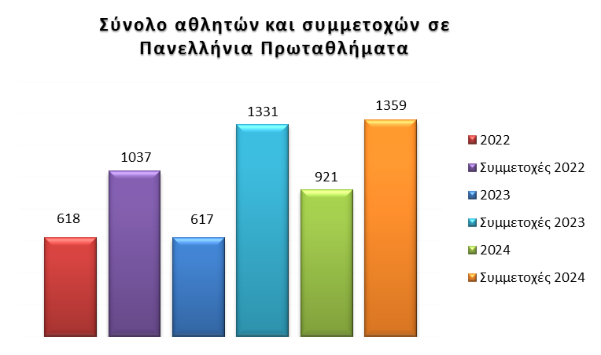
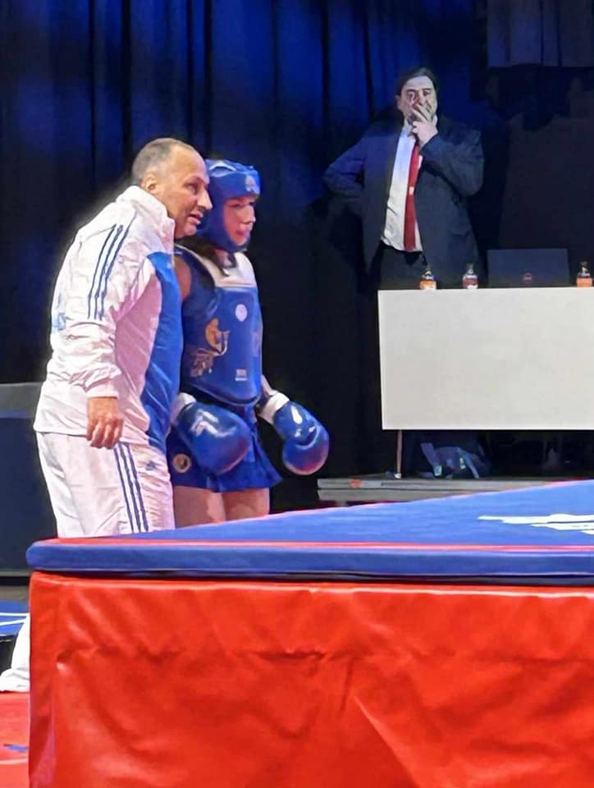
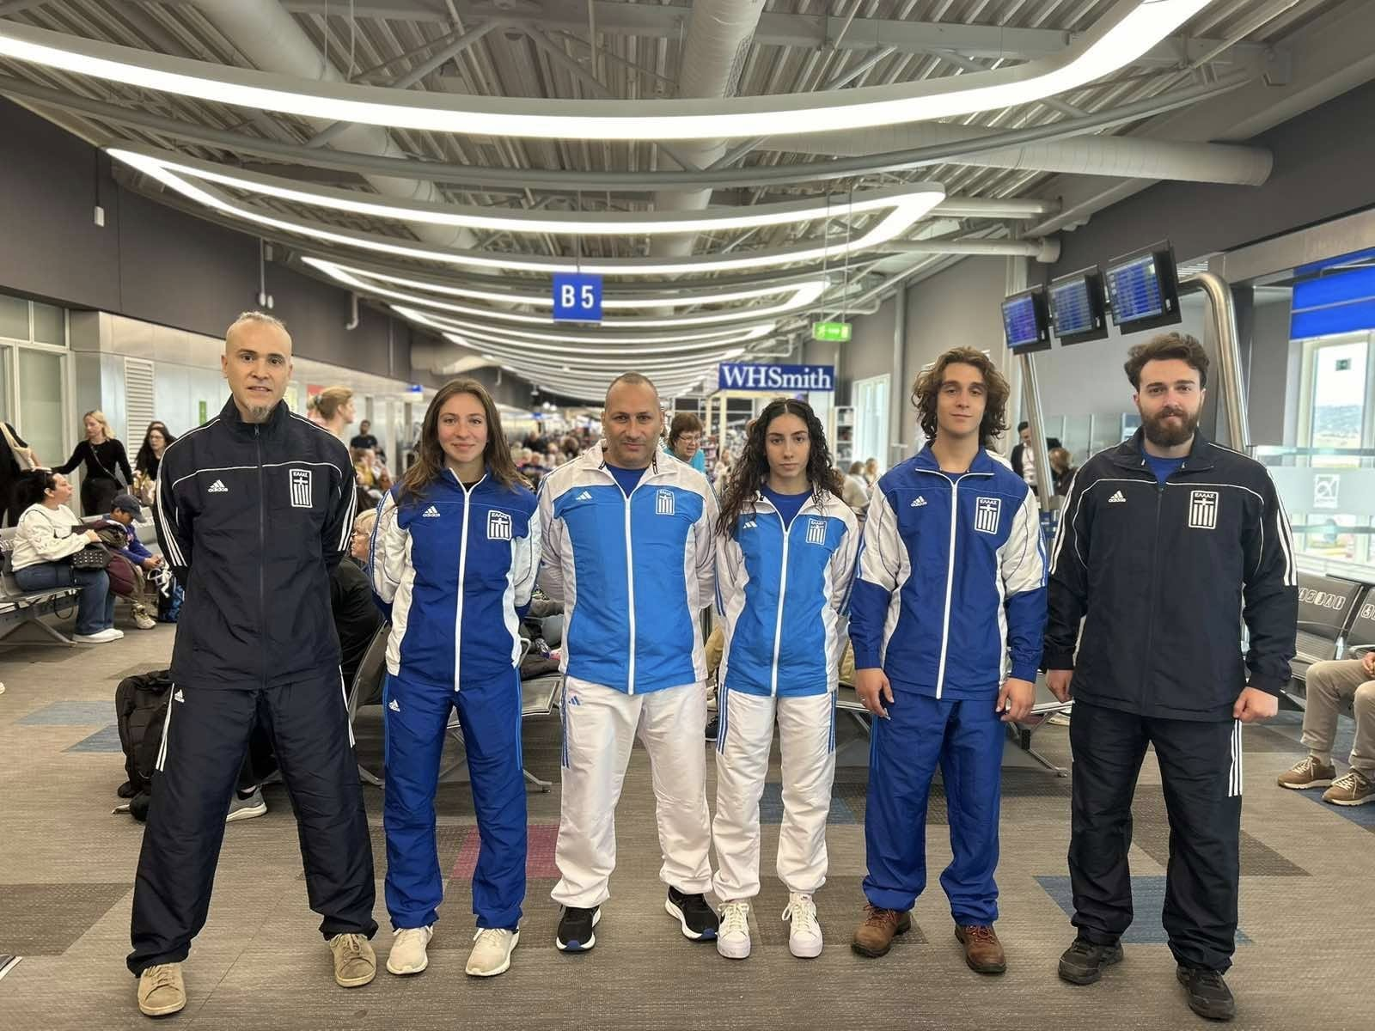
3.
Υφιστάμενη Κατάσταση
3.1. Αγώνες:
Συνολικές Συμμετοχές και αριθμός αθλητών στα Πανελλήνια Πρωταθλήματα: 1.037 συμμετοχές με 618 αθλητές (2022), 1.331 συμμετοχές με 617 αθλητές (2023), 1.359 συμμετοχές με 921 αθλητές (2024).
19^{ο} Πανευρωπαϊκό Πρωτάθλημα Γουσου (Σουηδία): 1 χρυσό και 1 αργυρό
Διεθνείς Επιτυχίες 2023:Παγκόσμιο Πρωτάθλημα (Κίνα): 1 χρυσό, 2 αργυρά, 3 χάλκινα.
Ευρωπαϊκό Πρωτάθλημα (Τουρκία): 16 χρυσά, 18 αργυρά, 25 χάλκινα.

Slide 12
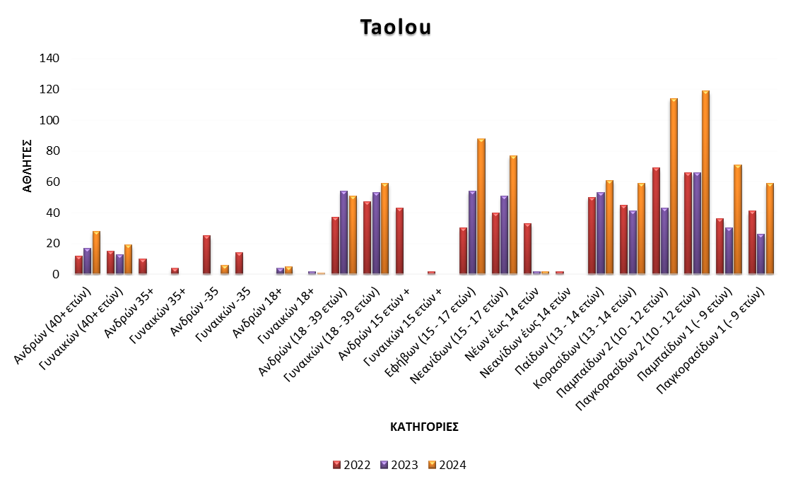
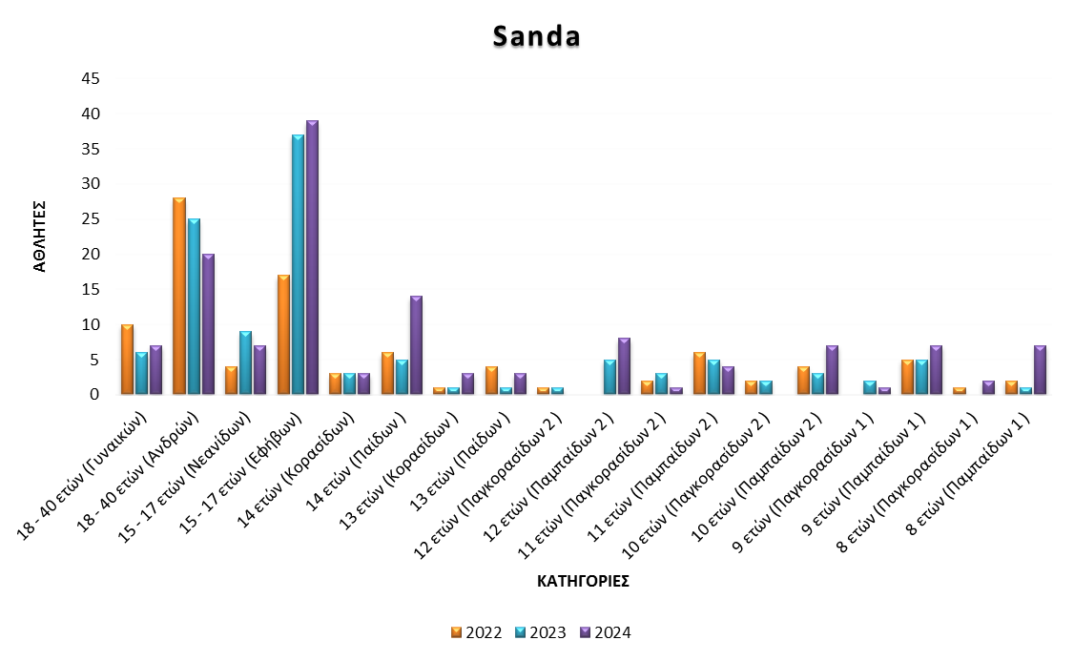
3.2. Αγωνιστικές Κατηγορίες:
Taolou (Αγωνιστικό & Παραδοσιακό): Μια κατηγορία που συνδυάζει δυναμικές κινήσεις και ακρίβεια, προσελκύοντας μεγάλο αριθμό αθλητών στις παιδικές και νεανικές ηλικίες, αποτελώντας τη βάση ανάπτυξης του αθλήματος.
Sanda: Μια καθιερωμένη κατηγορία που χαρακτηρίζεται από δυναμικότητα, ταχύτητα και υψηλό επίπεδο ανταγωνισμού, προσελκύοντας σταθερά αυξανόμενο αριθμό αθλητών και συμβάλλοντας στην ανάπτυξη του αγωνιστικού προφίλ του αθλήματος.

Slide 13

3.3. Δράσεις/Διοργανώσεις:
3 σεμινάρια Sanda και Bingdao (Αθήνα, Β.Ελλάδα, Κρήτη)
Σεμινάριο Qi Gong - Tuina με τους καθηγητές Κινεζικής Ιατρικής του πανεπιστημίου της Σανγκάης.
Διασυλλογικό και Πανελλήνιο Πρωτάθλημα
Εκπαιδευτική ημερίδα σε συνεργασία με την ΓΓΑ και το τμήμα Καλαθοσφαίρισης της ΑΕΚ Betsson με θέματα:
Αντιμετώπιση χειραγώγησης αγώνων (Εθνική Πλατφόρμα Αθλητικής ακεραιότητας -Ε.Π.ΑΘΛ.Α.)
Αντιμετώπιση φαινομένων Κακοποίησης-Παρενόχλησης, αντιμετώπιση της λεκτικής βίας (hate speech) στον αθλητισμό -Ε.Π.ΑΘΛ.Α.
Καταπολέμηση του Doping -(Εθνικός Οργανισμός Καταπολέμησης Ντοπινγκ - Ε.Ο.ΚΑ.Ν

Slide 14


3.4. Αθλητές/Σωματεία/Προπονητές
Αριθμός Σωματείων στο Μ.Α.Φ: 86
Αριθμός ενεργών αθλητών (ανανεώσεις) ανά άθλημα: 2226
Αριθμός αδειών προπονητών ανά άθλημα: 260

Slide 15

4.

Slide 16
trengths
Αύξηση Συμμετοχών: Σταθερή ανοδική πορεία στις συμμετοχές στα Πανελλήνια Πρωταθλήματα, ιδιαίτερα στις παιδικές και νεανικές κατηγορίες.
Οργανωτική Υποστήριξη: Η δημιουργία Τμήματος Μάρκετινγκ και Γραφείου Τύπου θα βελτιώσει την επικοινωνία και την προβολή της Ομοσπονδίας.
Ψηφιακή Καινοτομία: Η εφαρμογή της ηλεκτρονικής πλατφόρμας δελτίων αθλητών αυξάνει την αποτελεσματικότητα και την αξιοπιστία των διαδικασιών.
Πολιτιστική Κληρονομιά: Το Γουσού Κουνγκ Φου συνδυάζει αθλητική αριστεία και παράδοση, προσελκύοντας ευρύτερο κοινό.

Slide 17
eaknesses
Περιορισμένοι Πόροι: Έλλειψη σταθερών οικονομικών και ανθρώπινων πόρων για την υποστήριξη της ανάπτυξης.
Υποδομές: Ανεπάρκεια εξειδικευμένων εγκαταστάσεων προπόνησης και αγώνων.
Οργανωτική Διάρθρωση: Ανάγκη περαιτέρω επαγγελματισμού στις διαδικασίες διοίκησης και διαχείρισης.
Εκπαίδευση Προπονητών: Περιορισμένη πρόσβαση σε συνεχή επιμόρφωση και πιστοποιήσεις για τους προπονητές.
Πληροφόρηση για Οφέλη: Αν και το Γουσού Κουνγκ Φου είναι γνωστό, παρατηρείται περιορισμένη ευαισθητοποίηση σχετικά με τα πλεονεκτήματα που προσφέρει, όπως η μοριοδότηση για την εισαγωγή στην τριτοβάθμια εκπαίδευση και οι ευκαιρίες διεθνούς αναγνώρισης μέσω διοργανώσεων όπως η Ολυμπιάδα Νέων το 2026 στο Ντακάρ.

Slide 18
pportunities
Ευρωπαϊκό Πρωτάθλημα 2025: Μοναδική ευκαιρία για διεθνή προβολή και ενίσχυση της θέσης της Ελλάδας στον παγκόσμιο αθλητικό χάρτη.
Ολυμπιάδα Νέων 2026 στο Ντακάρ: Σημαντική ευκαιρία διεθνούς αναγνώρισης του αθλήματος και διάκρισης για τους αθλητές μας.
Ενίσχυση Συνεργασιών: Συνεργασία με διεθνείς φορείς για την ανταλλαγή τεχνογνωσίας και τη βελτίωση των προγραμμάτων εκπαίδευσης και ανάπτυξης.
Αύξηση Συμμετοχών Νέων Αθλητών: Στοχευμένες δράσεις σε σχολεία και τοπικές κοινωνίες για την προσέλκυση νεαρών αθλητών.
Χρηματοδοτήσεις και Χορηγίες: Διεύρυνση των πηγών χρηματοδότησης μέσω κρατικών προγραμμάτων και ιδιωτικών χορηγιών.
Τεχνολογική Καινοτομία: Αξιοποίηση της ψηφιακής πλατφόρμας δελτίων αθλητών για την απλοποίηση των διαδικασιών και την ενίσχυση της διαφάνειας.
Καμπάνιες Ενημέρωσης: Προγράμματα ευαισθητοποίησης για την ανάδειξη του πολιτιστικού και αθλητικού χαρακτήρα του Γουσού Κουνγκ Φου στο ευρύ κοινό.

Slide 19

hreats
Οικονομικές Προκλήσεις: Η αβεβαιότητα στις πηγές χρηματοδότησης και η εξάρτηση από εξωτερικές χορηγίες μπορεί να επηρεάσει την υλοποίηση των προγραμμάτων.
Ανταγωνισμός από άλλα Αθλήματα: Η αυξημένη δημοτικότητα άλλων αθλημάτων ενδέχεται να περιορίσει την προσέλκυση νέων αθλητών και θεατών.
Έλλειψη Υποδομών: Η ανεπάρκεια εξειδικευμένων χώρων προπόνησης και αγώνων μπορεί να περιορίσει την ανάπτυξη του αθλήματος.
Γεωπολιτική Αστάθεια: Διεθνείς κρίσεις μπορεί να επηρεάσουν τη συμμετοχή σε διεθνείς διοργανώσεις και τη συνεργασία με ξένους φορείς.
Κοινωνικές Αντιλήψεις: Περιορισμένη κατανόηση του Γουσού Κουνγκ Φου από το ευρύ κοινό, που απαιτεί περαιτέρω προώθηση και ευαισθητοποίηση.

Slide 20
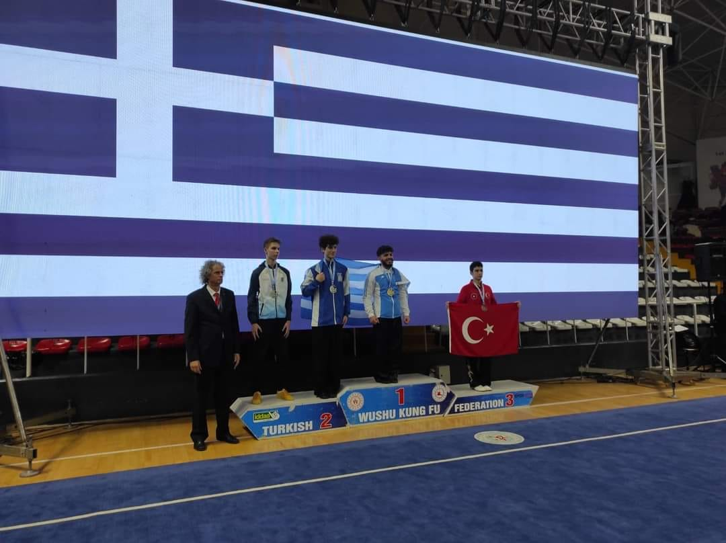
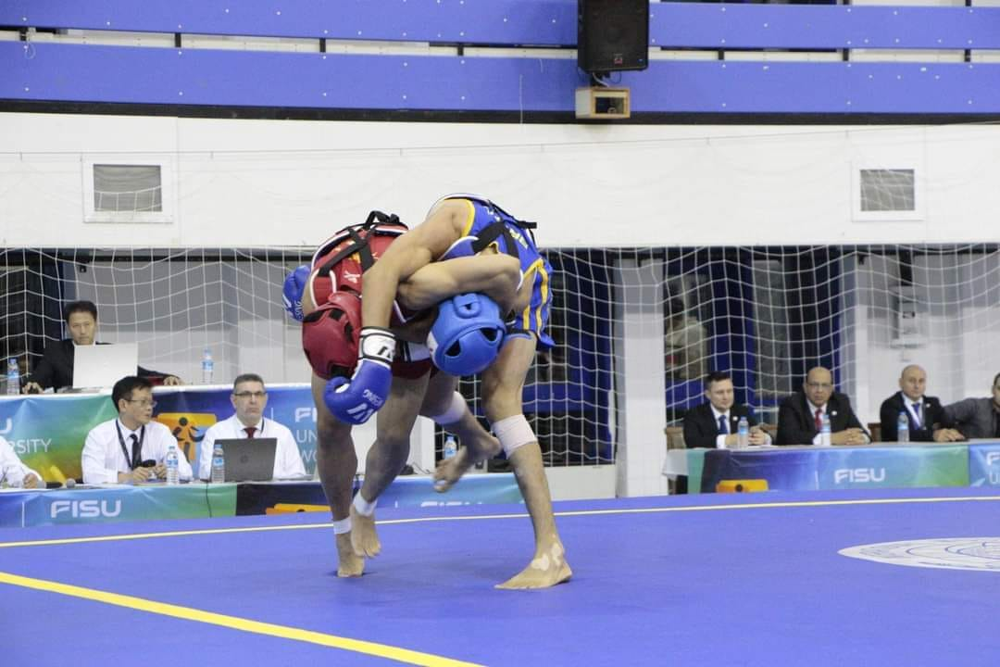
Στόχοι
5.
Διεθνής Ενίσχυση:
Εξασφάλιση συμμετοχής σε όλες τις σημαντικές διεθνείς διοργανώσεις, με ιδιαίτερη έμφαση στην Ολυμπιάδα Νέων 2026 στο Ντακάρ.
Διπλασιασμός του αριθμού των Ελλήνων αθλητών που θα διακριθούν σε διεθνείς αγώνες έως το 2026.
Ανάπτυξη Υποδομών (μακροπρόθεσμα):
Δημιουργία νέων εγκαταστάσεων προπόνησης σε συνεργασία με τοπικούς φορείς.
Εξοπλισμός υφιστάμενων χώρων με σύγχρονα μέσα για τη βελτίωση της εμπειρίας των αθλητών.
Εκπαίδευση και Πιστοποιήσεις:
Οργάνωση ετήσιων σχολών προπονητών με πιστοποιημένες διαδικασίες.
Συνεργασία με διεθνή πανεπιστήμια και φορείς για εξειδικευμένα προγράμματα.
Αύξηση Ενδιαφέροντος:
Προσέλκυση 20% περισσότερων νέων αθλητών μέσω σχολικών προγραμμάτων και δημοσίων δράσεων.
Ανάδειξη της μοριοδότηση του Γουσού Κουνγκ Φου για την τριτοβάθμια εκπαίδευση σε πανελλαδική κλίμακα.
Καινοτομία και Τεχνολογία:
Πλήρης ενσωμάτωση της ψηφιακής πλατφόρμας δελτίων και εφαρμογών έως το 2026.
Ανάπτυξη εκπαιδευτικών ψηφιακών εργαλείων για αθλητές και προπονητές.

Slide 21
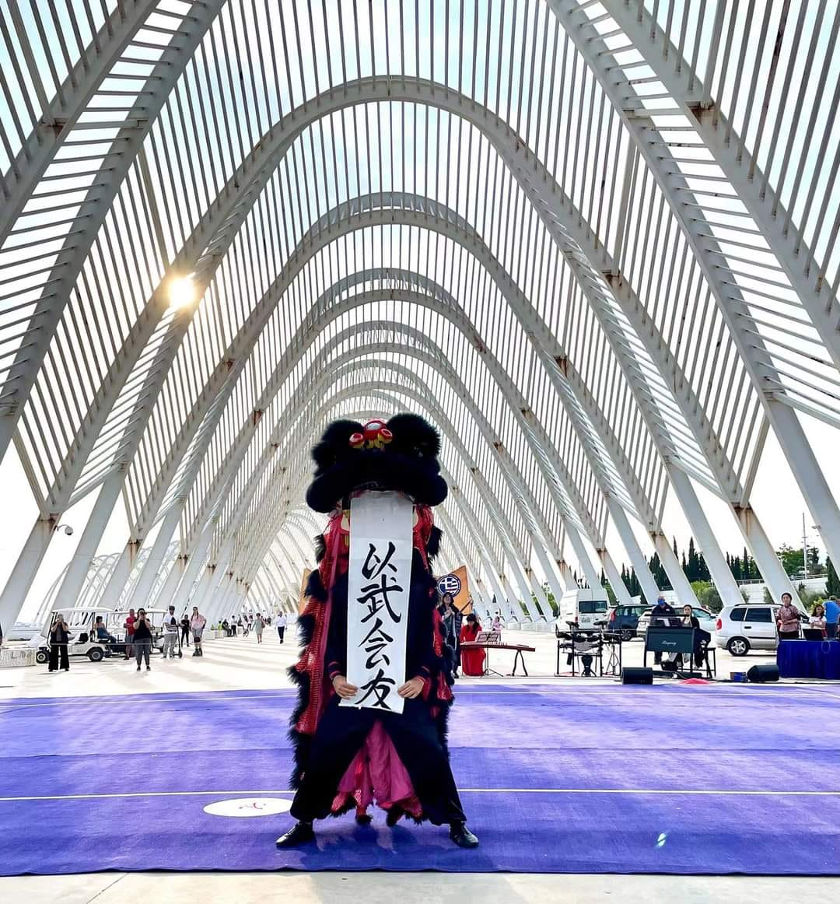
Προγράμματα Δράσης
6.
Οργάνωση Αγώνων:
Πανελλήνιοι αγώνες με αυξημένη συμμετοχή.
Διοργάνωση τοπικών τουρνουά σε 5 νέες περιοχές έως το 2026.
Εθνική Ομάδα:
Ανάπτυξη στρατηγικής για ανεύρεση χορηγών υποστήριξης.
Πρόσληψη ομοσπονδιακών προπονητών
Ειδικά camp πριν από μεγάλες διοργανώσεις.
Ανεύρεση διεθνών χορηγών για την κάλυψη εξόδων συμμετοχής.
Τεχνολογική Υποδομή:
Πλήρης λειτουργία της ηλεκτρονικής πλατφόρμας δελτίων από 01/01/2025.
Εφαρμογή της ηλεκτρονικής πλατφόρμας εξετάσεων και διπλωμάτων αθλητών.
Ανάπτυξη εφαρμογών για αθλητές και προπονητές.
Ετήσια Αναφορά Επίδοσης:
Καθιέρωση συστήματος αξιολόγησης για όλους τους εμπλεκόμενους φορείς (ετήσια έρευνα στους αθλητές/προπονητές/διοικητικά στελέχη, σχετικά με τον βαθμό ικανοποίησης από τις υπηρεσίες της ΕΟΓΣΚΦ με την δυνατότητα κατάθεσης προτάσεων, βελτίωσης και ανάπτυξης).

Slide 22
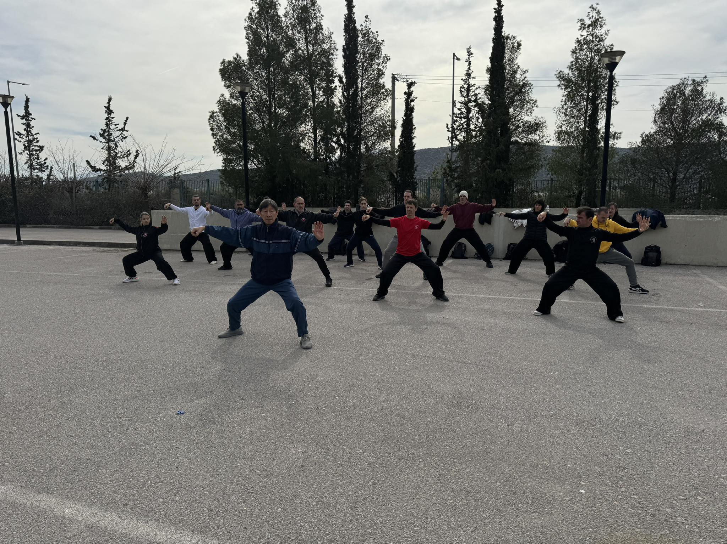
Προγράμματα Δράσης
Ανάπτυξη Αθλήματος:
Δημιουργία ακαδημιών σε συνεργασία με τοπικά σωματεία για προσέλκυση νέων αθλητών.
Καμπάνιες ενημέρωσης για τα οφέλη του Γουσού Κουνγκ Φου, με στόχο 50 παρουσιάσεις σε σχολεία το 2025.
Οργάνωση θερινών camp με έμφαση στη διδασκαλία παραδοσιακών και σύγχρονων τεχνικών του αθλήματος.
Συνεργασία με διεθνείς οργανισμούς για ανταλλαγή τεχνογνωσίας και εξειδικευμένων εκπαιδευτών.
Προβολή επιτυχιών μέσω κοινωνικών δικτύων και ΜΜΕ.
Ανάπτυξη Τοπικών Σωματείων με παροχή οικονομικών κινήτρων και εξοπλισμού σε απομακρυσμένες περιοχές.
Καθιέρωση τοπικών τουρνουά για την ενίσχυση του ενδιαφέροντος.
Εκπαίδευση:
Συνεργασίες με ΤΕΦΑΑ για επιμορφωτικά σεμινάρια.
Καθιέρωση προγραμμάτων επαγγελματικής κατάρτισης σε αθλητικό management για όλα τα σωματεία.
Ανάπτυξη συνεργασιών με διεθνείς οργανισμούς για τη βελτίωση της διαιτησίας και της προπονητικής.

Slide 23
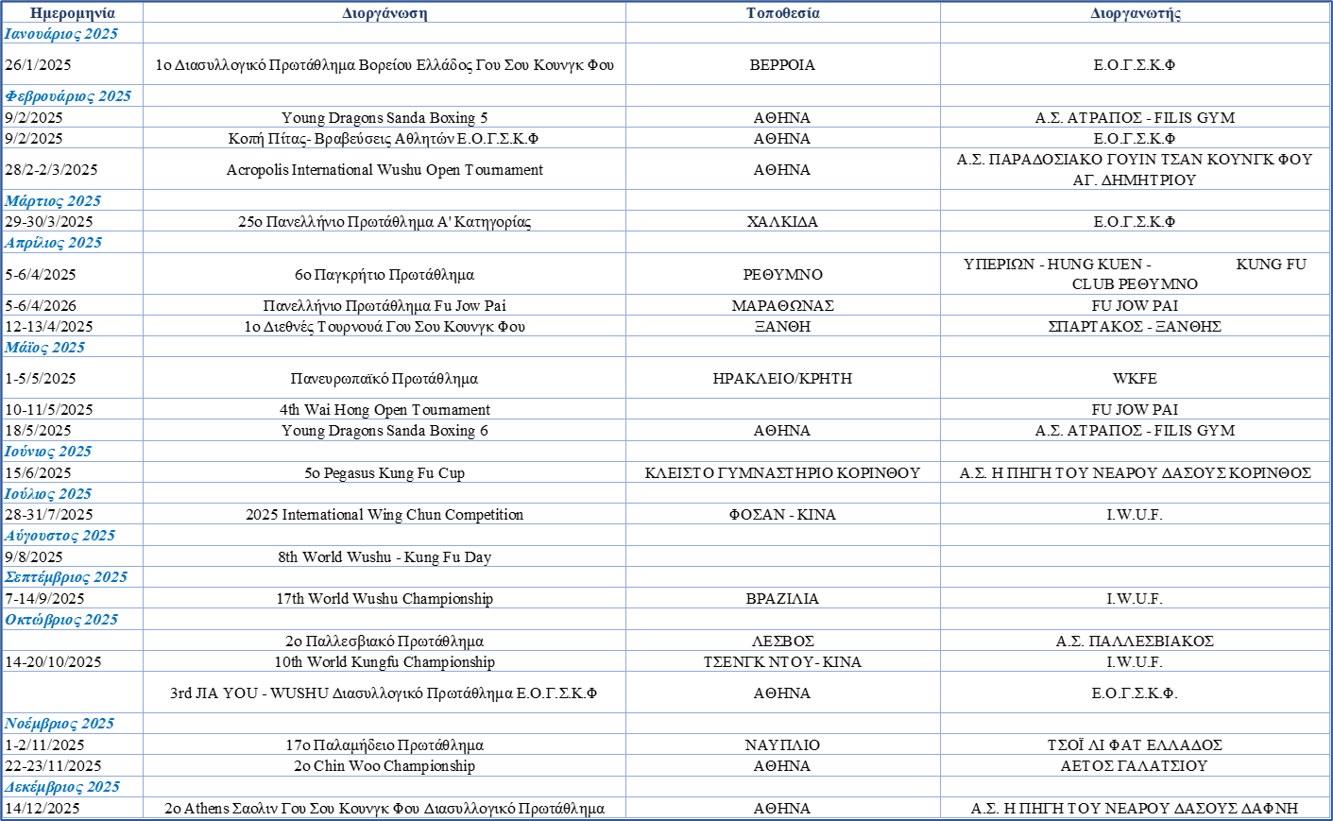
ΗΜΕΡΟΛΟΓΙΟ ΑΓΩΝΩΝ & ΔΙΟΡΓΑΝΩΣΕΩΝ ΤΗΣ Ε.Ο.Γ.Σ.Κ.Φ
7.

Slide 24

8.
Συμπέρασμα
Ο στρατηγικός σχεδιασμός 2024-2026 της ΕΟΓΣΚΦ αποτελεί ένα πολυδιάστατο και φιλόδοξο πλάνο για την ανάπτυξη του Γουσού Κουνγκ Φου στην Ελλάδα. Το Ευρωπαϊκό Πρωτάθλημα 2025 προσφέρει την ιδανική ευκαιρία να αναδείξουμε τη χώρα μας ως κέντρο αριστείας στο άθλημα, δημιουργώντας νέες συνεργασίες και προσελκύοντας διεθνή αναγνώριση.
Η αξιοποίηση των επιτυχιών στις παραδοσιακές κατηγορίες, όπως το Sanda και το Taolou, και η επέκταση των δράσεων κοινωνικής συνοχής και εκπαίδευσης αποτελούν βασικούς πυλώνες ανάπτυξης. Παράλληλα, οι τεχνολογικές καινοτομίες και η ενίσχυση της οργανωτικής διακυβέρνησης θα διασφαλίσουν τη βιωσιμότητα και την επαγγελματική πρόοδο όλων των εμπλεκομένων.
Η ΕΟΓΣΚΦ δεσμεύεται να συνεχίσει να υπηρετεί το άθλημα με πάθος και όραμα, ενισχύοντας τη θέση της Ελλάδας στον παγκόσμιο χάρτη του Γουσού Κουνγκ Φου.

Slide 25
Ευχαριστούμε για την προσοχή σας!

